Slide 1
Тема 1.8. Системы смазки ГТД
1 занятие

Slide 2
Вопросы
1.Назначение систем смазки и предъявляемые к ним требования.
2.Сорта масел, применяемых в ГТД, способы смазки.
3.Типы систем смазки и их краткая характеристика.

Slide 3
Назначение.
Система смазки (другое наименование - смазочная система) предназначена для снижения трения между сопряженными деталями двигателя. Кроме выполнения основной функции система смазки обеспечивает охлаждение деталей двигателя, удаление продуктов нагара и износа, защиту деталей двигателя от коррозии.

Slide 4
К масляной системе ГТД предъявляют целый ряд требований, выполнение которых необходимо для её надёжного функционирования в соответствии с назначением двигателя.

Slide 5
Требования
- надежную подачу масла к узлам трения и его откачку во всех ожидаемых условиях эксплуатации двигателя, как на земле, так и в полете;
- минимально возможный уровень безвозвратных потерь масла;
- чистоту масла, подаваемого к узлам трения, необходимую для нормальной работы подшипников и других узлов трения;
- приемлемое тепловое состояние масла как рабочего тела;

Slide 6
- быстрый прогрев масла при запуске двигателя (в течение регламентированного времени до выхода на максимальный режим);
- запас масла в маслобаке, достаточный и для возвращения самолета в обратный рейс;
- отсутствие возможности перетекания масла из маслобака в двигатель при длительной стоянке;
- возможность полного слива масла из двигателя (например, в случае необходимости замены масла).

Slide 7
- компоновке системы
- системе суфлирования масляных полостей двигателя,
-обладать высокой надёжностью
-удобству технического обслуживания системы и её агрегатов
-контроле пригодности состояния системы (уровня заявленных её параметров и сигнализации о достижении ими критического значения, степени загрязнения масляных фильтров, состояния смазываемых узлов трения, работоспособности подвижных уплотнений масляных полостей),

Slide 8
2 вопрос
В зависимости от вида техники авиационные масла условно делят по областям применения на масла для поршневых и газотурбинных двигателей самолетов и различных агрегатов вертолетов.
В авиации имеется два типа газотурбинных двигателей — турбореактивные и турбовинтовые.
В турбореактивных двигателях используют маловязкие масла, а в турбовинтовых — более вязкие, что обусловлено применением в этих двигателях редуктора воздушного винта, для которого требуются масла с повышенной несущей способностью.

Slide 9
Типы применяемых масел в зависимости от диапазона рабо­чих температур в маслосистемах ГТД используют:
углеводородное масло
синтетические масла

Slide 10
Минеральные моторные масла – наиболее простой по технологии производства класс смазочных материалов, где в качестве базы используются нефтепродукты.

Slide 11
Синтетическое масло — это синтез базовых масел на основе синтетики, а также присадок, придающих ему полезные свойства (повышенную износостойкость, чистоту, защиту от коррозии). Такие масла подходят для эксплуатации в самых современных двигателях и в экстремальных режимах эксплуатации (низкие и высокие температуры, высокое давление и т. д.).

Slide 12
углеводородное масло
Масла МК-8 , МК-8П МС-8рк дистиллятные, из малосернистых нефтей, стабильны до 120—140(°)С: Применяются в турбореактивных двигателях для дозвуковой и сверхзвуковой авиации.
МК-8П - наиболее широко применяемое масло на нефтяной основе с комплексом высокоэффективных присадок.
МС-8рк – рабоче-консервационное масло на базе масла МС-8п с добавлением ингибитора коррозии.

Slide 13
Синтетические масла.
Состав синтетического масла состоит из компонентов нескольких классов: углеводороды (полиальфаолефины, алкилбензолы);
эфиры (продукты реакции органических кислот со спиртами)
Масло Б-ЗВ,ИПМ-10- синтетическое на основе сложных эфиров пентаэритрита и жирных кислот с комплексом присадок.

Slide 14
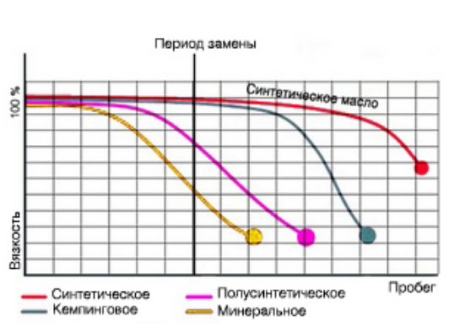

Slide 15
3 вопрос
Применяются следующие схемы смазки ГТД:
— замкнутая это система в которой все масляные полости являются замкнутыми и масло используется многократно для смазывании и охлаждения деталей, вновь возвращаясь к ним после откачки отделения воздуха, очистки и охлаждения;
— Коротко замкнутая это система в котором масло исполизуется многократно охлождает и выносит продукты износа, также как и в замкнутой. Но масло не поступает в масло бак. Масло после смазки очищается и охлаждается поле идет повторно на смазку.
— разомкнутая (нециркуляционная), в которой масло используется однократно и после смазывания и охлаждения деталей выбрасывается в атмосферу через сопло двигателя.

Slide 16
Для прочтения
В замкнутых системах циркуляция масла происходит через бак, после прокачки через потребители оно поступает в бак с последующим возвратом в двигатель.
В короткозамкнутых системах основное количество масла циркулирует через двигатель, минуя бак, из которого происходит восполнение циркуляционного контура с помощью специального подкачивающего маслонасоса (насоса подпитки). Благодаря более короткому циркуля­ционному контуру, в короткозамкнутых системах прогрев масла в начале работы ГТД происходит быстрее, чем в замкнутых, что особенно важно для маслосистем большой емкости. Однако по сравнению с замкнутыми системами короткозамкнутые сложнее и имеют больший вес. В зависимости от избыточного давления в системе суфлиро­вания различают маслосистемы открытого и закрытого типов.
В открытых системах масляные полости двигателя и воздушную полость бака, объединенные системой суфлирования, сообщают с атмосферой, а в закрытых указанные полости наддувают, поддерживая в них постоянное избыточное над атмосферным давление небольшой величины с целью увеличения высотности системы, достигаемой снижением интенсивности кавитации масла на входе в нагнетающий и откачивающие насосы.

Slide 17
Задание
Найти в интернете схемы систем и зарисовать их с аннотацией.
(замкнутая масленая система и коротко замкнутая система)

